Slide 1

EMI et 1er degré
Culture de l’éducation M2 MEEF

Slide 2
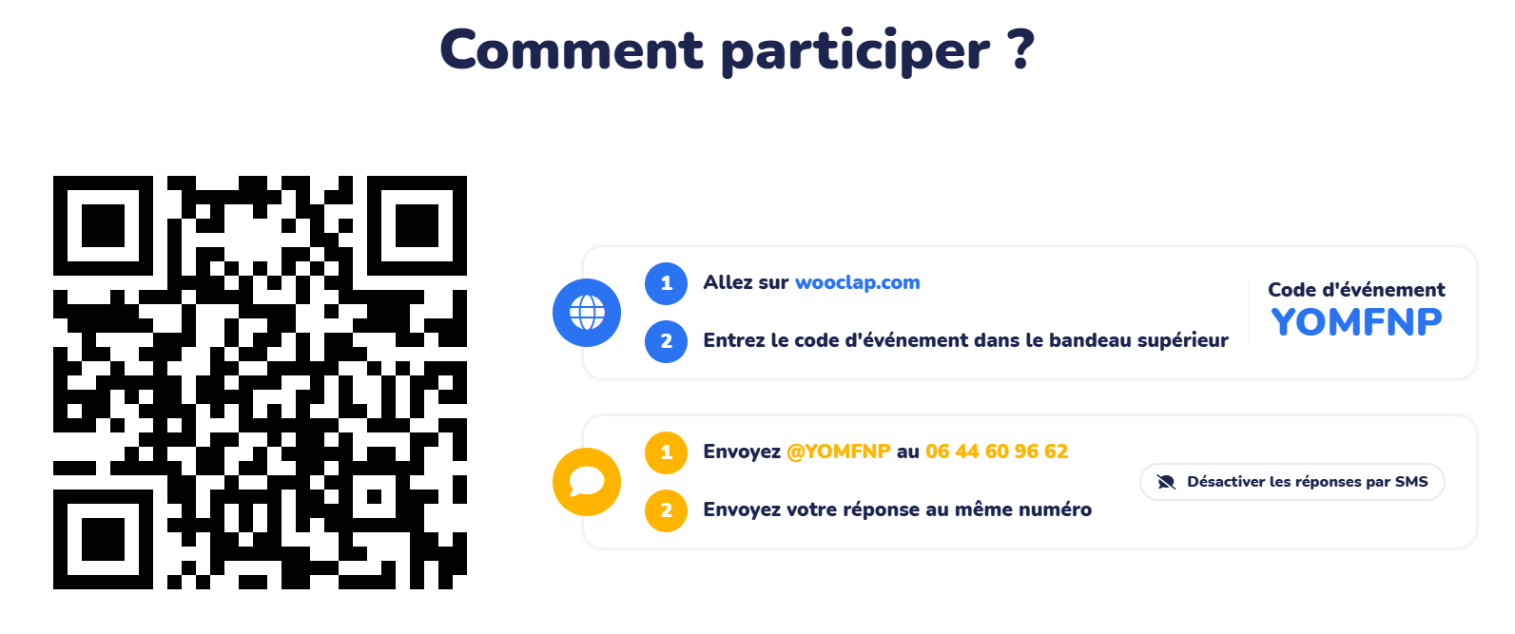
Que signifie EMI ?
app.wooclap.com/YOMFNP?from=instruction-slide
Notes:
EMI, qu’est ce que c’est. EMI pourquoi. EMI comment

Slide 3
Institutionnalisation de l'EMI

Slide 4
Chronologie
Education aux médias
« Renforcer de la citoyenneté par le développement de la pensée critique et d’une conscience politique ».
1976 : Réforme Haby
1982 :
Déclaration de Grünwald (UNESCO)
Rapport Gonnet et Vandervoode
1983 : CLEMI
Education à l’information
« Disposer de ressources pertinentes pour parvenir à se constituer un avis ».
1948 : article 19 de la Déclaration universelle des droits de l'Homme
1974 : information literacy (Paul Zurkowski)
2003 : Déclaration de Prague (UNESCO)
2005 : Proclamation d’Alexandrie (UNESCO)
2013 : Education aux médias et à l’information intégrée dans le socle commun
2015 : EMI dans parcours citoyen : 'apprendre aux élèves à lire, à décrypter l’information et l’image, à aiguiser leur esprit critique, à se forger une opinion, compétences essentielles pour exercer une citoyenneté éclairée et responsable en démocratie".
2018 : Directive européenne
2023 : ECCN
2015 : Education aux médias et à l’information intégrée dans le socle commun
Notes:
L’école et la famille partagent la responsabilité de préparer les jeunes à vivre dans un monde dominé par les images, les mots et les sons.
https://www.clemi.fr/fileadmin/yag/formation/Textes/lettre.r.haby.pdf
Htt
la Déclaration de Prague relative à la compétence dans l'usage de l'information (2003), la Proclamation d’Alexandrie sur la maîtrise de l’information et l’apprentissage tout au long de la vie (2005)
ps://normandie-univ.hal.science/hal-02319542/document (histoire de l’EMI)

Slide 5
UNESCO : Media & Information literacy
L’information est pour tous : la comprendre, la créer ou l’acquérir doit être possible pour tous les citoyens
Notes:
UNESCO, (2007) Programme Information pour tous « Introduction à la maîtrise de l’information » http://www.uis.unesco.org/Communication/Documents/157020F.pdf

Slide 6

EMI, un terme polysémique
4 domaines de compétences (MENJ, 2015)
Découvrir les médias sous leurs différentes formes (éducation aux médias)
Rechercher, identifier et organiser l’information (éducation à l’info-documentation)
Découvrir ses droits
et ses responsabilités dans l’usage
des médias ((maitrise du numérique)
Écrire, créer, publier ; réaliser
une production collective (soft skills)
Information news
Littératie médiatique
Information connaissance
Littératie informationnelle
Information data
Littératie des données
Notes:
EMI : tout le monde en fait ? Personne ne sait ce que c’est (ex. des discriminations) => définition personnelle. Le ministère impose sans imposer. Les enseignants font de l’EMI pour d’autres raisons Tout le monde est content
« l’EMI n’est ni une discipline ni une éducation autonome, c’est une approche contextuelle destinée à éclairer, sous un angle particulier, des problématiques diverses rencontrées, par ailleurs, par les disciplines enseignées à l’école, au collège et au lycée »
(Vademecum EMI, 2022)

Slide 7
EMI dans le système scolaire français
3 dimensions :
cognitive: connaissance des principes de production, de communication et de signification des médias
sociale: formation à l'esprit critique, à l'expression citoyenne, et à la conscience du rôle des médias dans le fonctionnement de la démocratie
technique: maîtrise des outils de communication
3 entrées :
Education aux médias
(information médiatique)
Education à l’information
(information connaissance)
Education aux données
(information data)

Slide 8
L’EMI et Socle Commun de Connaissances, de Compétences et de Culture (SCCCC)
DOMAINE 1 : LES LANGAGES POUR PENSER ET COMMUNIQUER
Comprendre, s’exprimer en utilisant la langue française à l’oral et à l’écrit
DOMAINE 2: LES LANGAGES POUR PENSER ET COMMUNIQUER
Organisation du travail personnel - Coopération et réalisation de projets - Médias, démarches de recherche et de traitement de l’information - Outils numériques pour échanger et communiquer
DOMAINE 3: LA FORMATION DE LA PERSONNE ET DU CITOYEN
Expression de la sensibilité et des opinions, respect des autres - La règle et le droit - Réflexion et discernement - Responsabilité, sens de l’engagement et de l’initiative
DOMAINE 4: LES SYSTÈMES NATURELS ET LES SYSTÈMES TECHNIQUES
Démarches scientifiques
DOMAINE 5: LES REPRÉSENTATIONS DU MONDE ET DE L’ACTIVITÉ HUMAINE
L’espace et le temps - Organisations et représentations du monde - Invention, élaboration, production

Slide 9
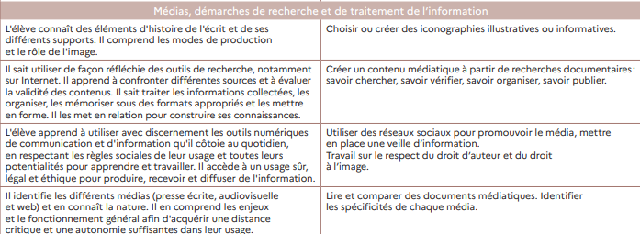
Compétences du socle/ Mise en activité

Slide 10
L’EMI dans les cycles
 | Culture informationnelle | Productions médiatiques | Droits et responsabilités | Espace informationnel et médiatique
Cycle 2 | Rechercher, identifier et organiser l’information | Écrire, créer, publier, réaliser une production collective | Découvrir ses droits et ses responsabilités dans l’usage des médias | Découvrir et s’approprier un espace informationnel et un environnement de travail Découvrir les médias sous toutes ses formes
Cycle 3 | Rechercher, exploiter et organiser l’information | Écrire, créer, publier, réaliser une production collective | Connaître ses droits et ses responsabilités dans l’usage des médias | S’approprier et comprendre un espace informationnel et un environnement de travail Comprendre le fonctionnement des médias

Slide 11
EMI, « composante des actions relatives aux valeurs de la République »
2022 : une nouvelle dynamique
pour l’éducation aux médias et à l’information
CONSTAT : Elèves confrontés à un flux d'informations inédit par sa quantité, la diversité de ses sources et la multiplicité de ses supports.
CONSEQUENCES : Nécessité de former les élèves pour :
Eveiller leur curiosité intellectuelle
Développer leurs capacités d'analyse et de discernement
Leur apprendre à distinguer les faits et leurs interprétations (s'informer
et analyser avant de juger).

Slide 12

« L’EMI vise à éclairer le paysage informationnel dans lequel évoluent les élèves »
COMP. TRANSVERSALES
Faire preuve d'esprit critique, de discernement
Savoir s'exprimer à l'oral ou à l'écrit
Faire preuve de créativité et d'innovation
Savoir collaborer
S'engager et développer une capacité d'agir.
Comprendre la fabrication et la diffusion d'une information par la mise en pratique
PRINCIPES
Apprentissage transversal
Appui sur actions éducatives, des dispositifs et des interventions de professionnels
=> Développer la citoyenneté numérique en s'appuyant sur le CLEMI
OUTIL
S'approprier les enjeux de l'EMI dans le cadre scolaire
Repérer comment les enseignements peuvent se nourrir de l'EMI et comment l'EMI peut s'enrichir des enseignements
S'engager dans l'EMI selon plusieurs entrées, disciplinaires ou interdisciplinaires, et selon diverses modalités

Slide 13
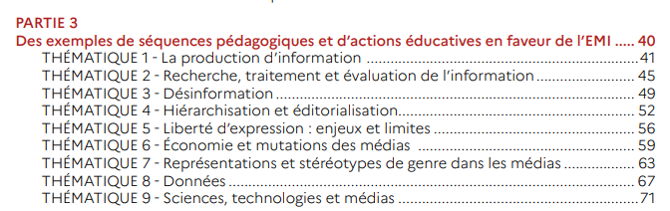
Vademecum EMI (extrait)

Slide 14
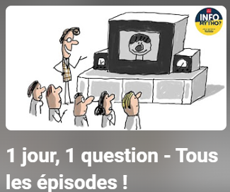


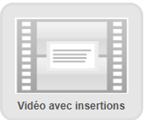
Faire comprendre
1
- Visionner la vidéo choisie
- Rédiger 5 questions (avec minutage)
2
module16@yopmail.com
MDP : module16
- Créer une appli par question ( à enregistrer dans le dossier M2 1D)
- Créer une appli « Vidéo avec insertion »
- Intégrer vos applis « questions » dans votre appli Vidéo
3
Notes:
https://www.youtube.com/playlist?list=PL7h1upgZ_vhJxVyrZdqGryeJCFzThEejx

Slide 15
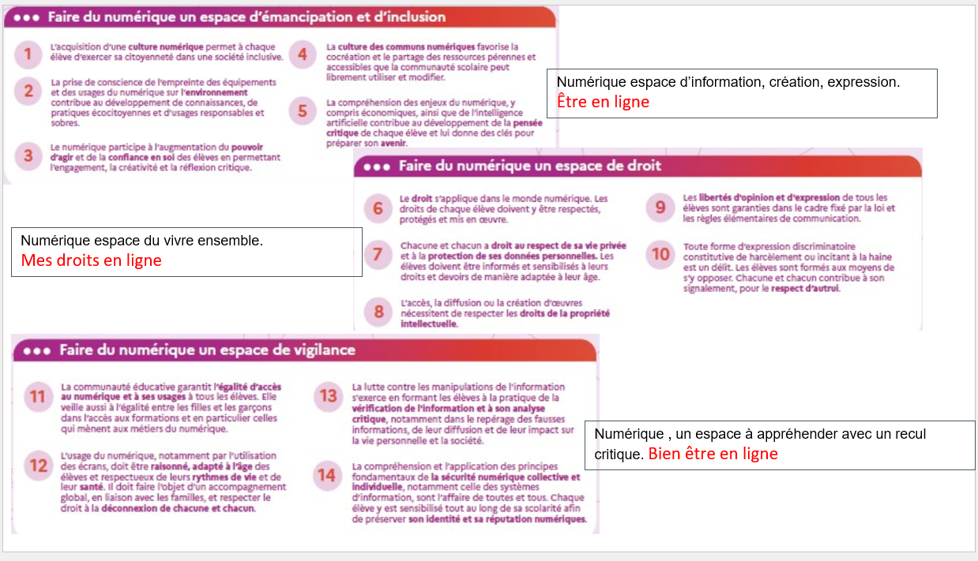
Vers une Education à la Culture et à la Citoyenneté numérique

Slide 16
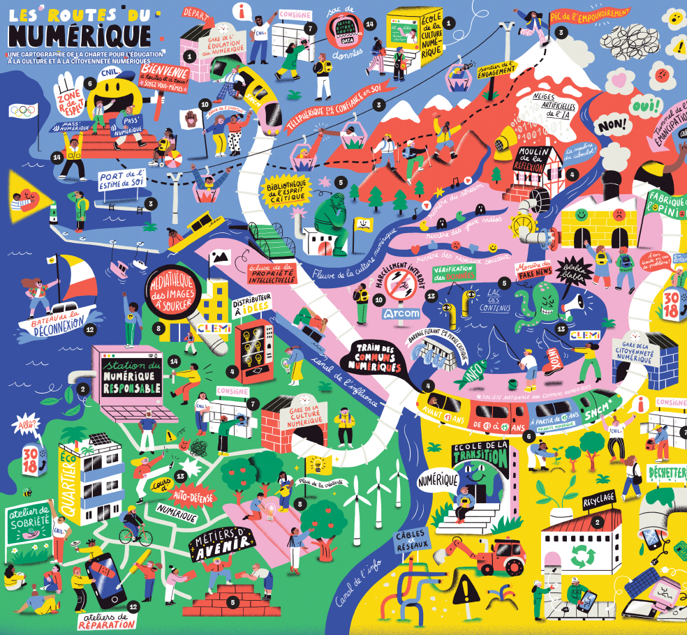
ECCN

Slide 17
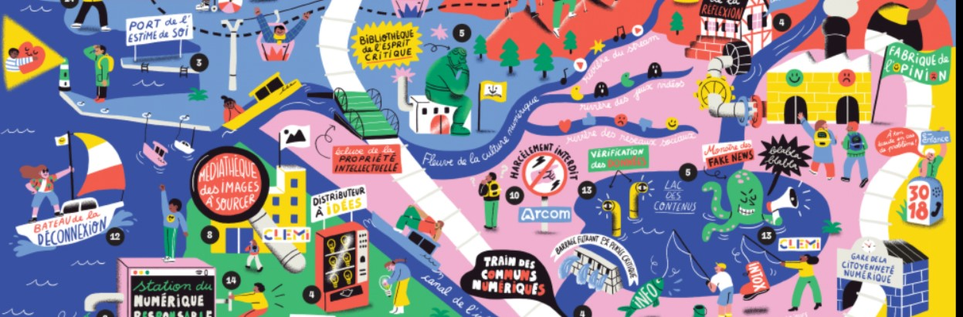
Notes:
Différents éléments déjà présents dans le référentiel de 2015 : esprit critique, désinformation (éducation aux médias), éducation à l’information autour du respect des sources et de la propriété intellectuelle, engagement des élèves par la publication, évolution des usages (déconnexion).
A travers ce rappel de l’importance de l’EMI s’exprime le même souci constant de protéger des élèves de leurs pratiques numériques, pratiques qui les rendent victimes de surexpositions diverses : fake news, temp d’écran, addiction aux jeux vidéos ou aux médias sociaux, violences en ligne

Slide 18
Mettre en œuvre l’EMI dans le premier degré

Slide 19
Priorités institutionnelles
Temps d’écran (Déconnexion)
Exposition à des images violentes (Santé mentale)
Fake news, complots, rumeurs, stéréotypes (Esprit critique)
Protection de ses données personnelles (Identité numérique)
Cyberharcèlement (Climat scolaire)

Slide 20
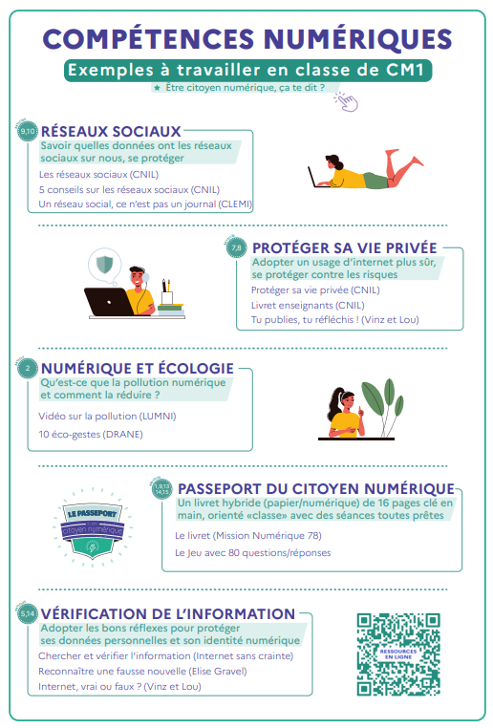
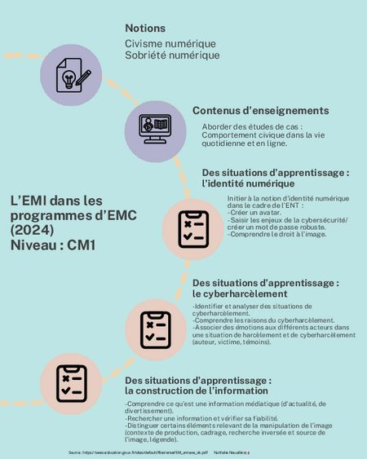
CM1
Nouveau programme d’EMC
ECCN
Notes:
https://eduscol.education.fr/document/61924/download?attachment
https://digipad.app/p/922966/c9383c10d2e92

Slide 21
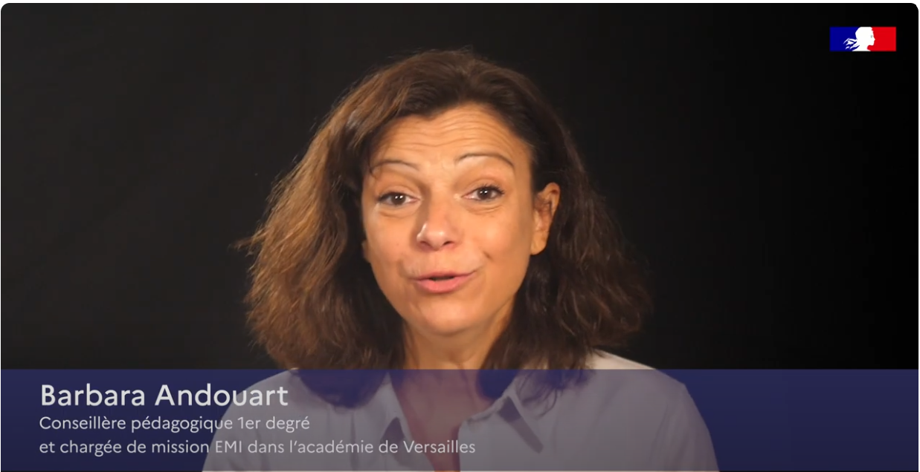
Repères de L’EMI pour le premier degré
Savoir chercher Savoir vérifier Savoir publier
Notes:
https://www.youtube.com/watch?v=DnHzmiOBNuQ
9 compétences
4 thèmes :
L’information
Les médias
Liberté d’expression et citoyenneté
Image médiatique

Slide 22
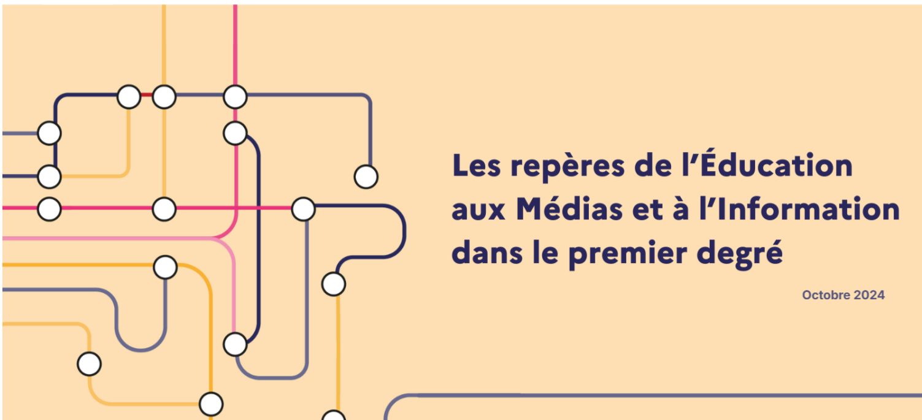
Notes:
https://view.genially.com/668d003597ed1f00144b81c4/interactive-content-reperes-emi-1er-degre

Slide 23
Activités et productions médiatiques

Slide 24

CLEMI
Notes:
https://www.clemi.fr/fr/ressources/brochure-education-aux-medias-et-a-linformation.html
https://www.clemi.fr/sites/default/files/2024-06/Kit%20p%C3%A9dagogique%20journalisme%20de%20solutions.pdf
https://www.clemi.fr/sites/default/files/clemi/z%C3%A9ro%20clich%C3%A9/Guide_pedago_EMI_sport_%C3%A9galit%C3%A9.pdf

Slide 25

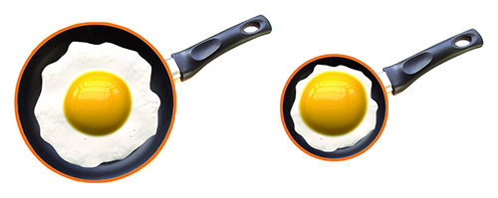
Proposer une démarche d’investigation
Site de la main à la pâte :
http://www.fondation-lamap.org/fr/esprit-scientifique
Lequel de ces deux jaunes d’oeuf est le plus gros ?
A
B
Notes:
https://fondation-lamap.org/projet/esprit-scientifique-esprit-critique-cycle-3
https://fondation-lamap.org/projet/esprit-scientifique-esprit-critique-cycle-2

Slide 26
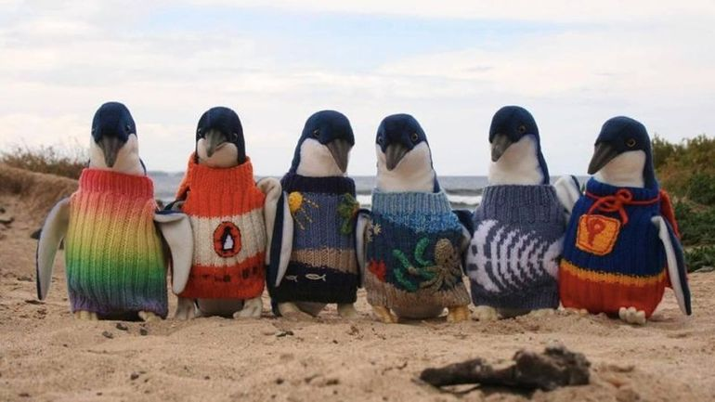
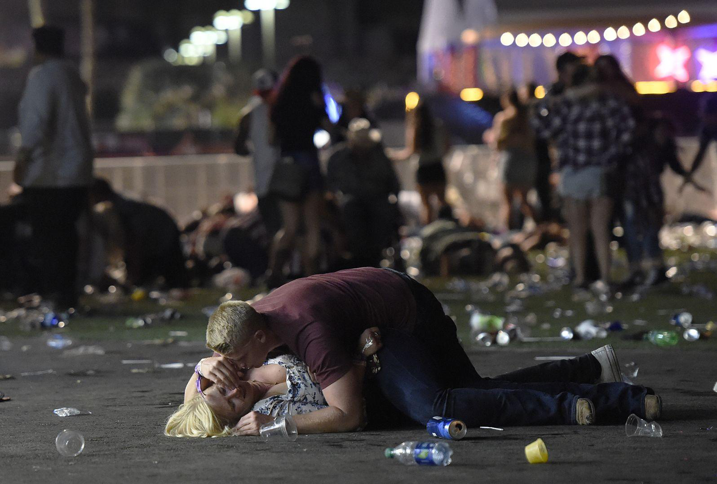
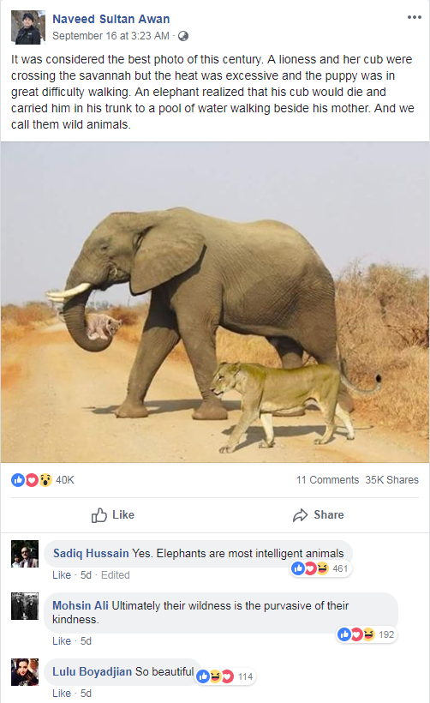
Vraies ou fausses images ?

Slide 27
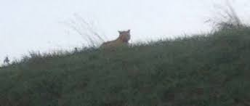
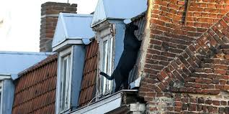
Même si les distinctions ne sont pas toujours évidentes
Le Tigre de Seine et Marne (2014)
La Panthère d’Armentières (2019)

Slide 28
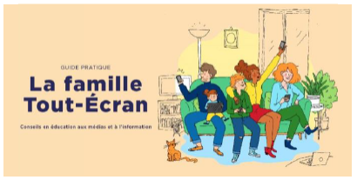

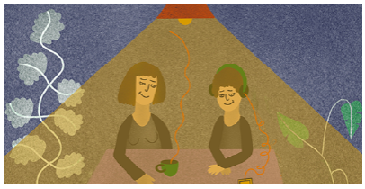
Associer les parents
Notes:
https://www.clemi.fr/familles/publications

Slide 29
Croiser les éducations transversales
EMI dans le CRCN
EMI et EDD
EMI et EAC
EMI et Orientation

Slide 30

Se Former
Notes:
https://www.clemi.fr/sites/default/files/clemi/Formation/Referentiel_CLEMI_2020_v0122.pdf

Slide 31
TP

Slide 32
Faire publier
Réalisation d'une activité dans le cadre de la semaine de la presse
(une thématique pour chacun des groupes ):
    Amener les élèves à comprendre ce qu'est une information;
    Amener les élèves à comprendre ce qu'est un média d'information;
    Plonger les élèves dans une enquête journalistique immersive pour produire un contenu journalistique (classe investigation);
    Evaluer les résultats d'une recherche d'information.

